Slide 1

Herzlich Willkommen
30.10.2025
ERASMUS Informationsveranstaltung für das akademische Jahr 2026/2027

Slide 2
ERASMUS Organisation - Zweigeteilt
Das Dezernat Internationales ist für die organisatorische Seite des Austausches zuständig. Es beantragt und bewirtschaftet die Gelder, aus denen Ihr ERASMUS-Zuschuss finanziert wird, bei der EU-Kommission und überweist Ihnen den Zuschuss.
Die ERASMUS-Fachkoordination ist für die akademische Seite des Austausches zuständig. Die Fachkoordination beurteilt die fachliche Förderungswürdigkeit Ihrer Bewerbung, nominiert Sie bei der Partneruniversität und leitet wichtige Informationen der Partneruniversitäten an Sie weiter. Hier besprechen Sie auch Ihren Studienplan.

Slide 3
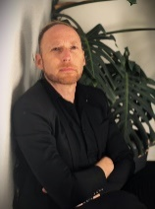
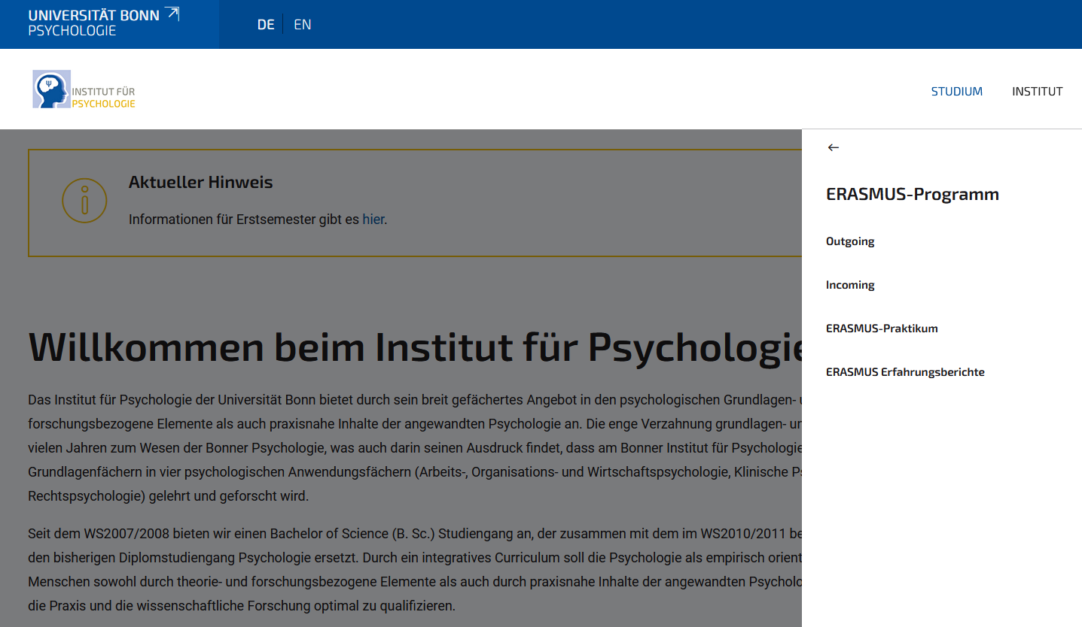
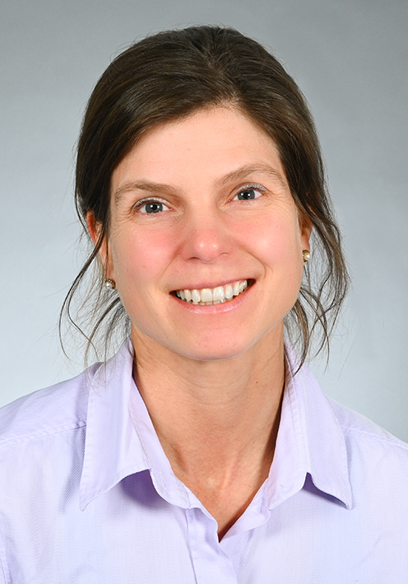
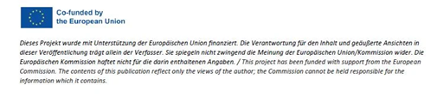
Erasmus fACHKOORDINATION
Studieren im Ausland - ERASMUS
Raum: 1.004 Sprechstunde: nach Vereinbarung Email: erasmus.psychology@uni-bonn.de
Prof. Dr. Martin Reuter
ERASMUS Fachkoordinator
Melanie Wolff Metternich
Sekretariat

Slide 4
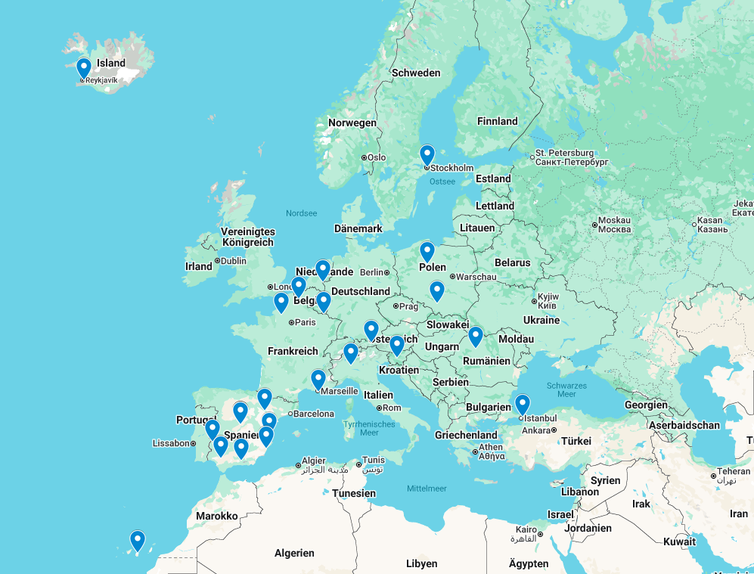

Partneruniversitäten
Das Institut für Psychologie verfügt derzeit über 17 Austauschmöglichkeiten in 7 Ländern.
Weiterhin besteht die Möglichkeit an einer unserer NeurotechEU-Partneruniversitäten einen ERASMUS-Aufenthalt zu absolvieren.

Slide 5

Partneruniversitäten
Partneruniversitäten, Sprachanforderungen, Fact Sheet und möglicher Studiengang unter https://www.psychologie.uni-bonn.de/de/studium/erasmus-programm
Das Institut für Psychologie hat unterschiedliche Vereinbarungen mit den Partneruniversitäten getroffen hat. Einige Universitäten bieten daher den Austausch im Bachelor, im Master oder in beiden Studiengängen an.

Slide 6

Bewerbung
Bewerbungsfrist : 01. Dezember 2025 für das folgende akademischen Jahr 2026/2027 (entweder WS 2026/27 oder SoSe 2027, auch die Bewerbung für ein ganzes akademisches Jahr ist möglich)
Die Bewerbung erfolgt über das Portal für Austauschprogramme Mobility-Online der Universität Bonn. Dort reichen Sie auch bis zur Bewerbungsfrist alle geforderten Dokumente und Nachweise ein.
Link wird Anfang November auf der Homepage bekannt gegeben
https://www.psychologie.uni-bonn.de/de/studium/erasmus-programm

Slide 7
bEWERBUNG
Bewerbungen für unsere Partner der Europäische Hochschulallianz NeurotechEU müssen getrennt erstellt werden. → Bewerbung auf ein Auslandsstudium eines ERASMUS + Partners oder eine Bewerbung auf einen Platz bei einem NeurotechEU
Es gilt die Bewerbungsfrist des Fachbereiches Psychologie für beide Bewerbungen ( 01.12.2025 ). Allerdings wird die Platzvergabe bei den NeurotechEU Partnern zentral koordiniert und erfolgt daher zeitversetzt. Infos zu den Neurotech EU Partner erteilt Frau Sina Loos. eMail: s.loos@uni-bonn.de

Slide 8
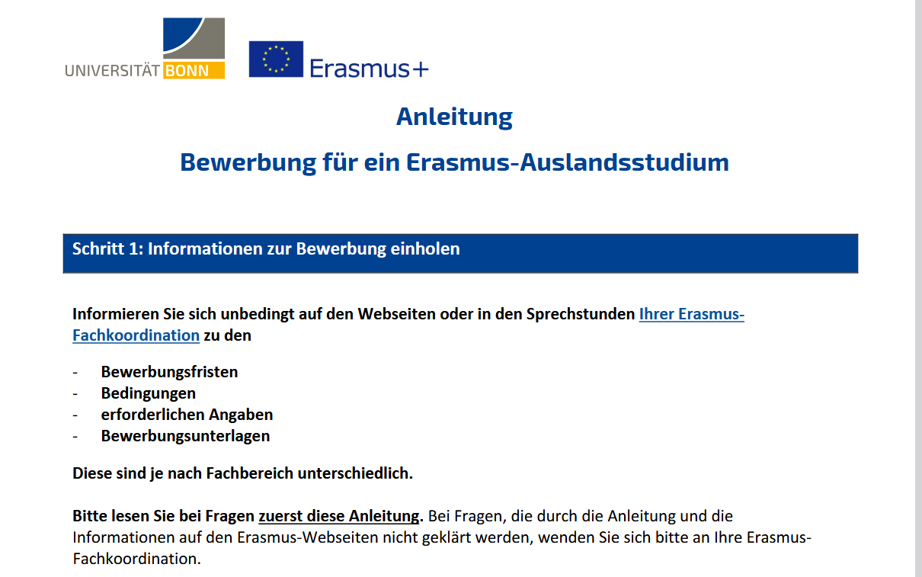
Bewerbungsunterlagen
Lesen Sie zuvor unbedingt die ausführliche Anleitung zur Erstellung Ihrer Bewerbung auf den Erasmus-Seiten des Dezernats Internationales der Universität Bonn. ( PDF )
Transcript of Records
Lebenslauf
Motivationsschreiben
Bewerbungsformular
Sprachnachweis

Slide 9

Learning Agreement
Zur Planung Ihres Aufenthaltes erstellen Sie ein Learning Agreement.
Da das ERASMUS Programm eine Credit-Mobility ist, müssen Sie ECTS im Ausland sammeln (> 20 ECTS). Die Regel sollte sein, dass alle an der Gastuniversität belegten Kurse (Tabelle A des Learning Agreements ) auch in Bonn anerkannt werden (Tabelle B des Learning Agreements). Kommt es hier zu Abweichungen (=/>50%), muss dies glaubhaft begründet werden.
Die Förderung hängt daher an mind. 20 ECTS im Ausland erbrachter Studienleistung, die Partneruniversität kann hier abweichen und mehr ECTS verlangen. Es zählen seitens der Uni Bonn auch fachfremde Kurse, wie z.B. Sprachkurse

Slide 10
Anerkennung Bindeglieder zum Prüfungsamt
Frau Dr. Ina Grau ist für die Anrechnung der im Ausland erbrachten Leistungen hier am Institut für Psychologie zuständig. eMail: igrau@uni-bonn.de.
Alina Seidel (Hochschulambulanz) übernimmt die Anerkennung von Studienleistungen im KLIPP-Master. eMail: aseidel@uni-bonn.de
Es ist sinnvoll eine Anerkennung vorab auch mit dem Modulverantwortlichen am Institut abzusprechen!

Slide 11
Erfahrungsberichte
„ Insgesamt kann ich nur sagen: Macht es!! Es lohnt sich so sehr und war eine wunderschöne Zeit. Das ganze Semester war eine so tolle Erfahrung und die Freundschaften, die dort entstanden sind, waren natürlich das Beste daran. “
( ERASMUS Studentin Aix-en-Provence, Marseille)
„ Mein Aufenthalt in Island war einfach nur großartig, und ich würde es jederzeit wieder machen! Beste Erfahrung: Die Freundlichkeit der Isländer:innen und die entspannte Atmosphäre, sowohl an der Uni als auch generell. Polarlichter und Vulkanausbruch vom Balkon/Fenster beobachten.“
( ERASMUS Studentin Neurotech EU, Reykjavik University )

